Slide 1


Slide 2
목차
01. 서론
02. 분석과정
03. 분석결과
건강행동이란?
활용 데이터 및 변수
건강행동 지역 격차 현황 분석
건강 행동 격차 추이
분석 방향
도시환경 측면의 요인분석
사회경제적 환경 측면의 요인분석
04. 결론
05. Q&A
결론
건강행동 격차 축소 방안
한계 및 제언
01

Slide 3

서론
02

Slide 4

건강 행동이란?
03

Slide 5
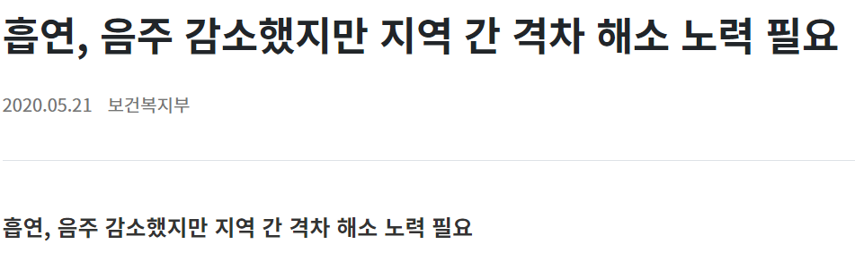
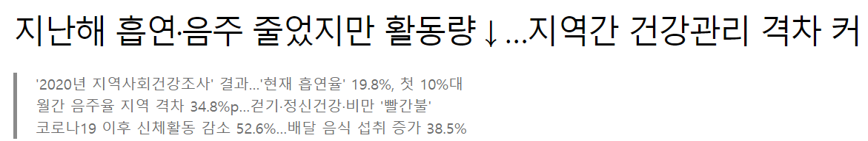
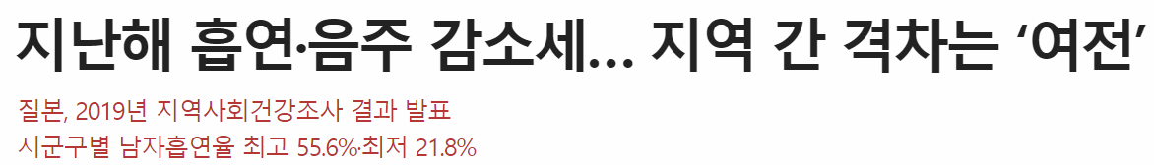
건강 행동 격차 추이
현재 건강행동 지표는 좋아지고 있으나 지역 간 격차는 큰 상황
04

Slide 6
분석과정
05

Slide 7



활용 데이터
김동현, 2010, “2008년 지역사회건강조사 자료를 이용한 지역 간 건강행태 변이요인에 대한 분석연구
건강 행동 데이터
도시 환경 데이터
사회 경제적 환경 데이터
천명당 담배 소매업 수
천명당 주점 수
1인당 공원 면적
조이혼율
1인당 보험료
재정 자립도
현재 흡연율
고위험 음주율
06

Slide 8
분석 방향
분석기획
데이터 수집
분석
분석 활용
결과 제공
건강 행동 지역 격차 현황 분석
건강 행동 데이터
데이터 수집
담배 소매업
지역적 특성을 고려한
건강 행동 격차 축소 방안 도출
주점
상관관계가 높은 변수 도출
정제 및 통일
도시 환경 측면 요인 분석
도시 환경 데이터
공원 면적
분석단위 통합
계층
사회 경제적 환경 측면 요인 분석
이혼율
사회 경제 데이터
전국 시.군.구 단위
재정 자립도
07

Slide 9
분석결과
08

Slide 10
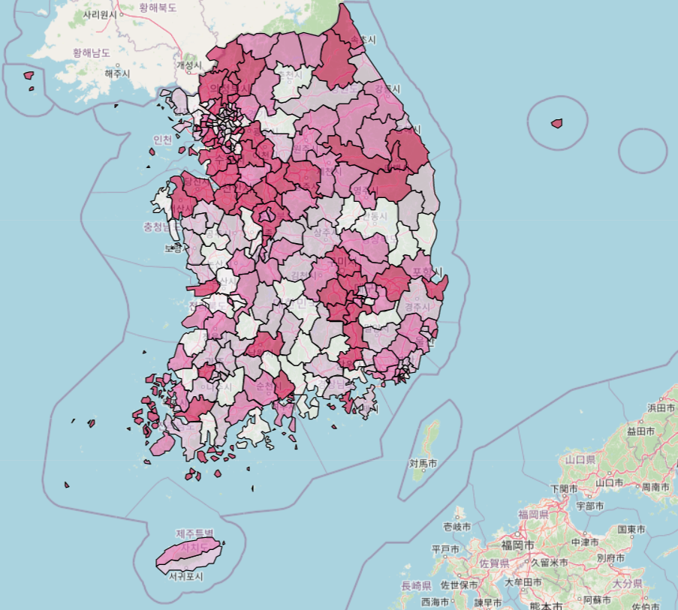
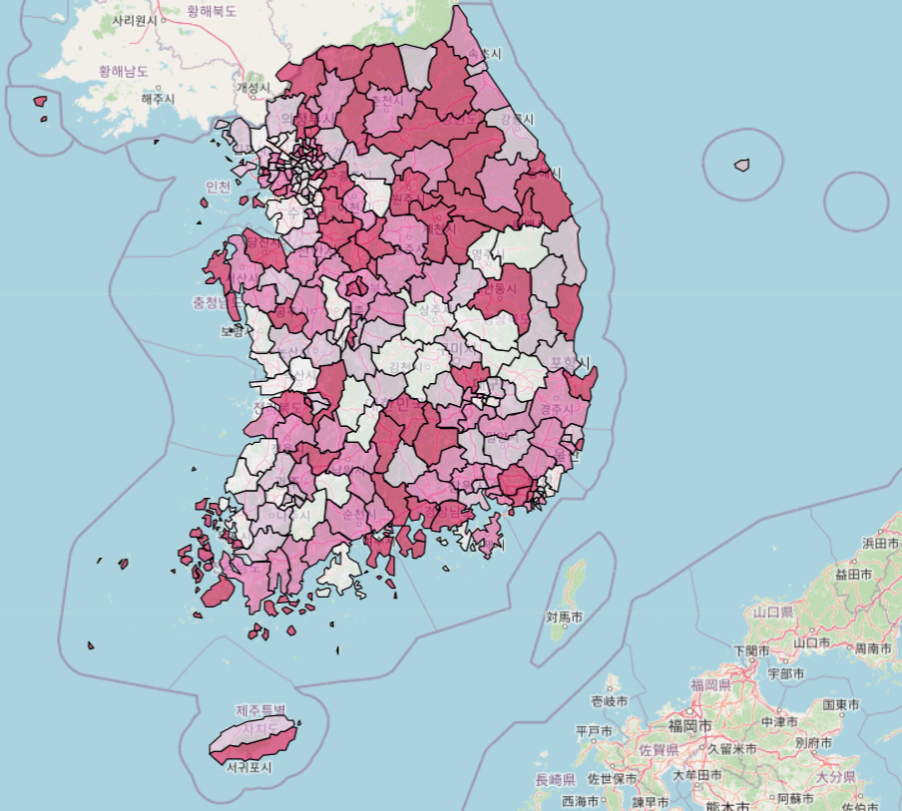
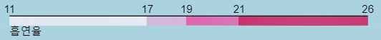
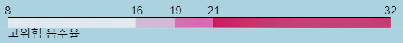
01. 건강 행동(흡연, 음주) 지역 격차 현황 분석
흡연율과 고위험 음주율 현황 분석
현재 흡연율
고위험 음주율
09

Slide 11
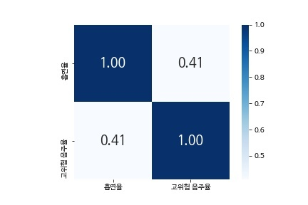
01. 건강 행동(흡연, 음주) 지역 격차 현황 분석
흡연율이 높은 지역에서 음주율도 높은가?
현재 흡연율과 고위험 음주율의 상관관계는 0.41로 약한 양의 상관관계
흡연율이 높은 지역에서 고위험 음주율도 높은 경향
건강행동을 유발하는 집단적인 수준의 요인이 있을 것이라 가정
10

Slide 12
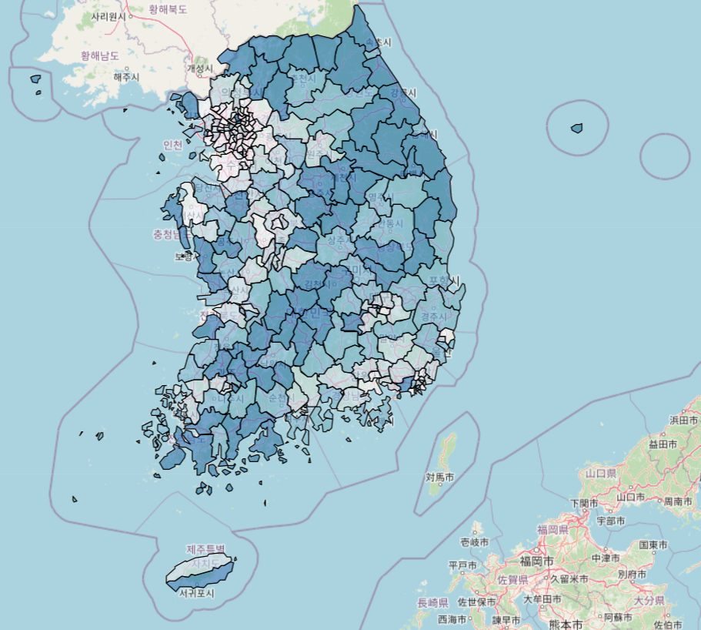
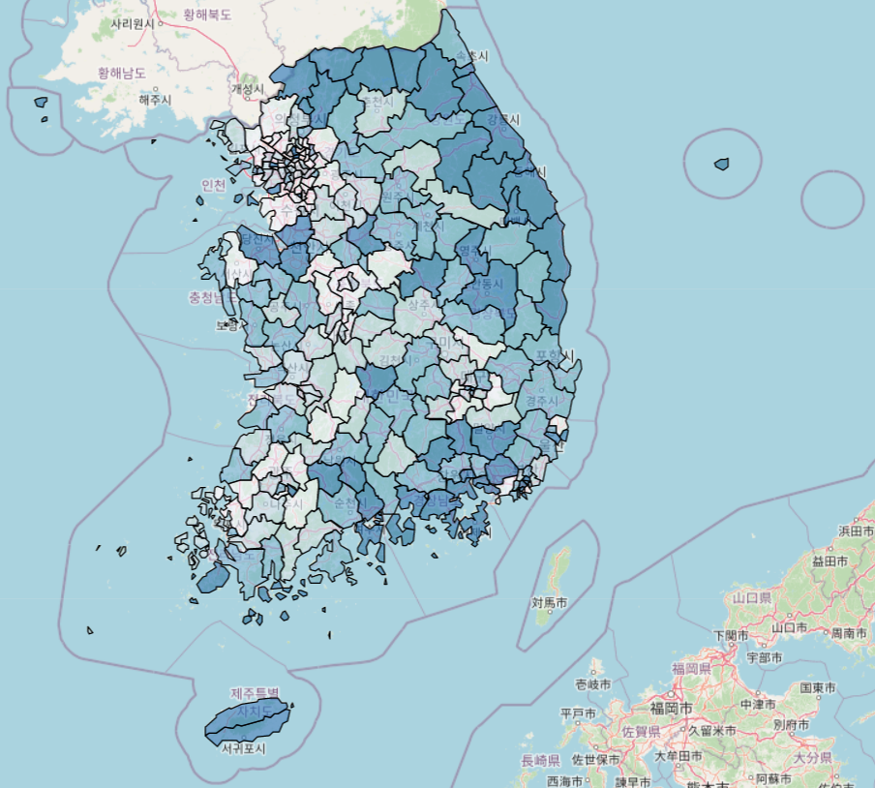
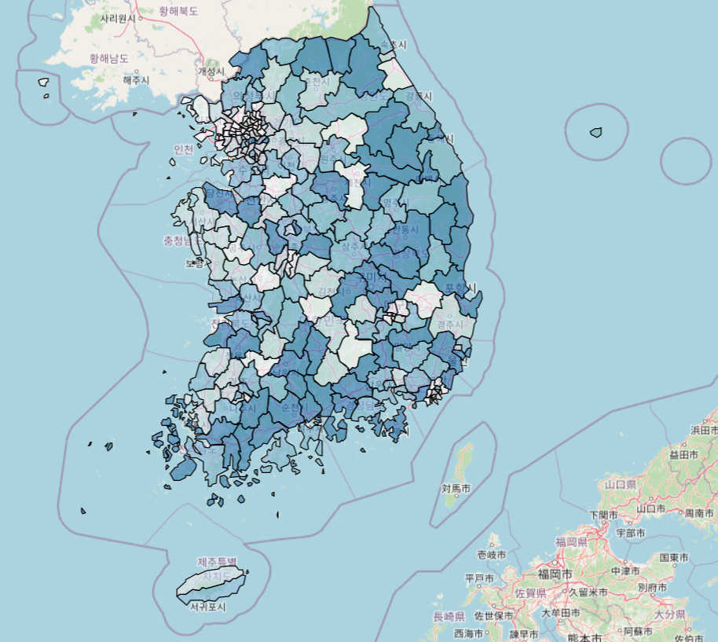
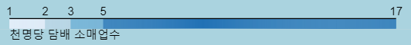
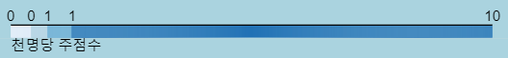
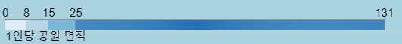
02. 도시 환경 측면의 요인 분석
도시 환경 측면 지도 시각화
천명당 담배 소매업 수
천명당 주점 수
1인당 공원 면적
11

Slide 13
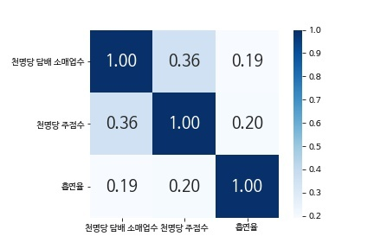
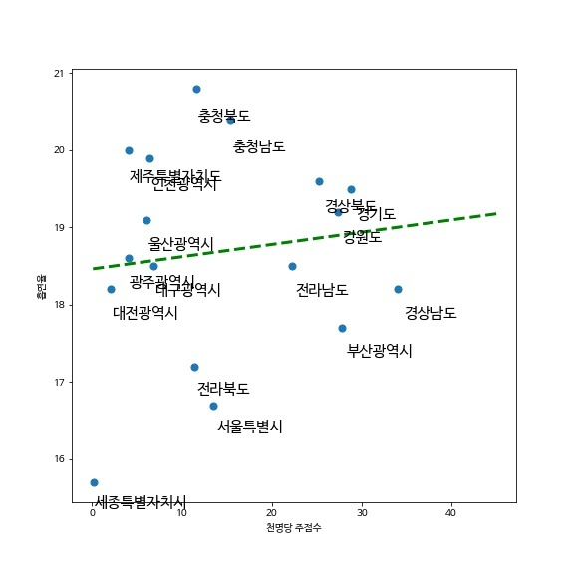
02. 도시 환경 측면의 요인 분석
주점, 담배소매업체가 많은 지역에서 흡연율이 높은가?
상관관계 0.19~0.2로 매우 약한 양의 상관관계
상관성이 높은 지역 : 경기, 강북, 강원
12

Slide 14
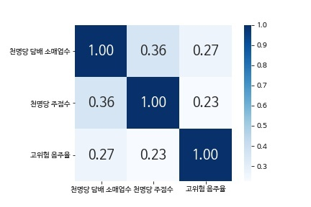
02. 도시 환경 측면의 요인 분석
주점, 담배소매업체가 많은 지역에서 음주율이 높은가?
고위험 음주율과 천명당 담배 소매업수의 상관계수 : 0.27
고위험 음주율과 천명당 주점 수의 상관계수 : 0.23
약한 양의 상관관계
13

Slide 15
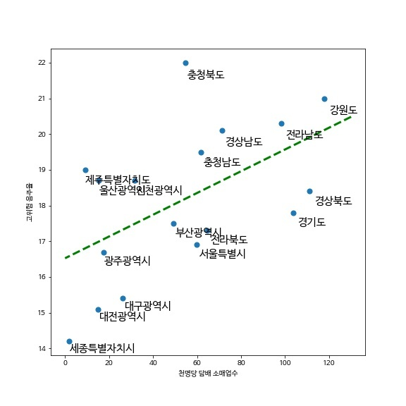
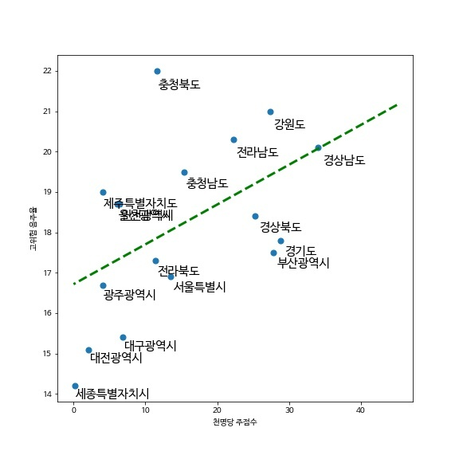
02. 도시 환경 측면의 요인 분석
주점, 담배소매업체가 많은 지역에서 음주율이 높은가?
강원, 전남, 경상 지역이 고위험 음주율과 도시환경 사이의 관계에 높은 상관성을 보임
14

Slide 16
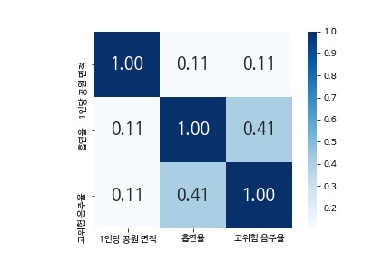
02. 도시 환경 측면의 요인 분석
1인당 공원 면적이 넓은 지역에서 음주율과 흡연율이 낮은가?
흡연율과 1인당 공원 면적의 상관계수 : 0.11
고위험 음주율과 1인당 공원 면적의 상관계수 : 0.11
매우 약한 양의 상관관계
15

Slide 17
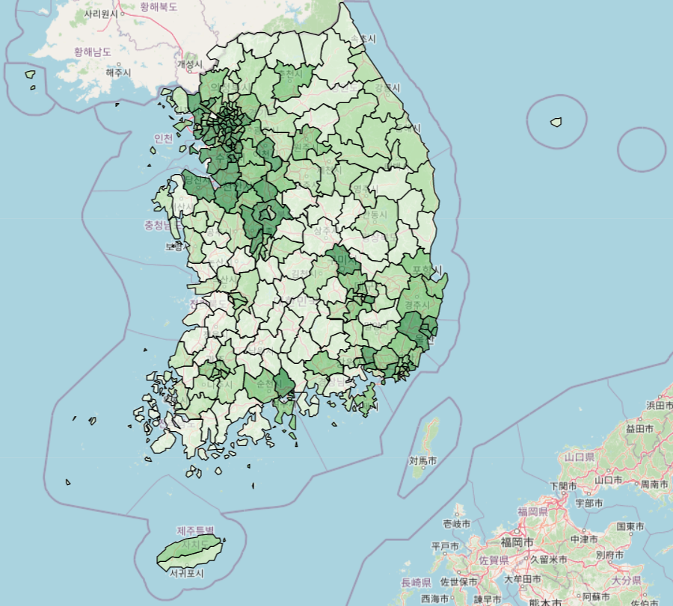
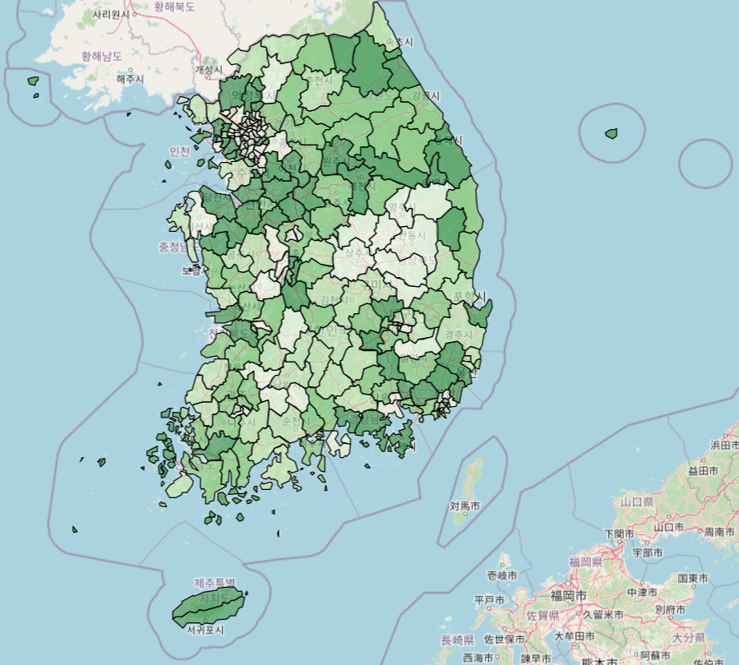
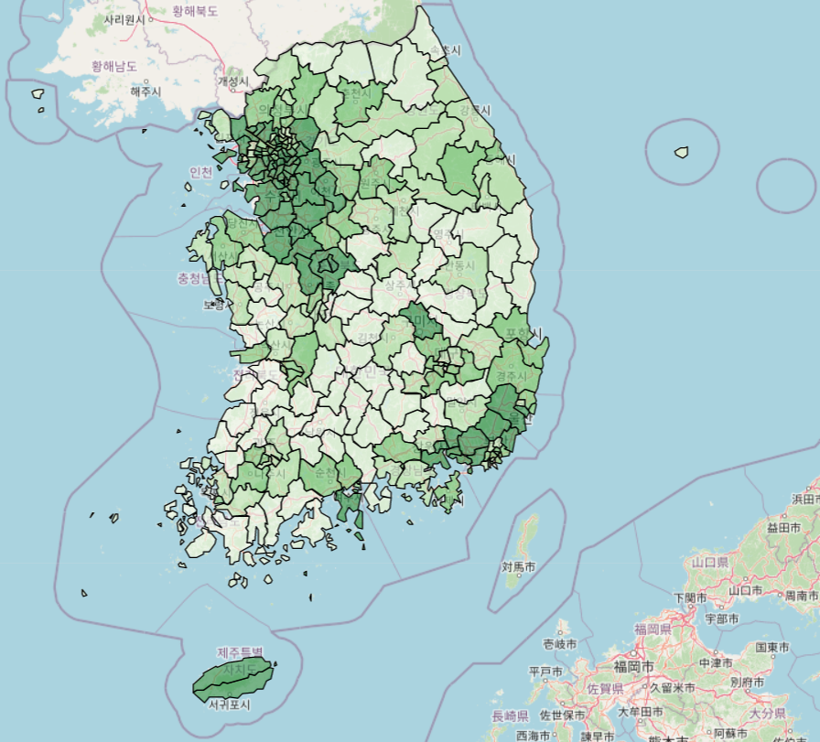
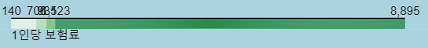
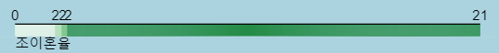
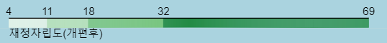
03. 사회 경제적 환경 측면의 요인 분석
사회 경제적 환경 측면 지도 시각화
1인당 보험료
조이혼율
재정자립도
16

Slide 18
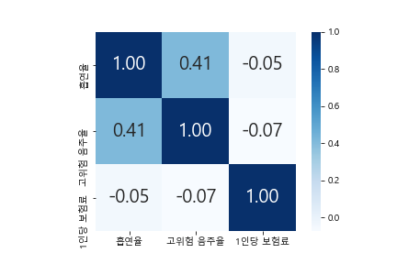
03. 사회 경제적 환경 측면의 요인 분석
지역별 계층 격차가 흡연율과 음주율에 주는 영향
흡연율과 1인당 보험료의 상관계수 : -0.05
고위험 음주율과 1인당 보험료의 상관계수 : -0.07
상관관계가 거의 없다고 할 수 있음
17

Slide 19
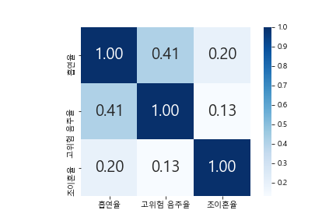
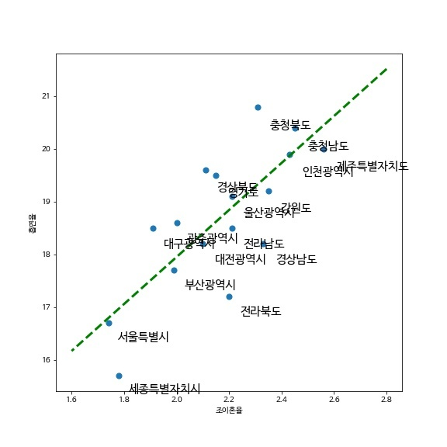
03. 사회 경제적 환경 측면의 요인 분석
지역별 이혼율 격차가 흡연율과 음주율에 주는 영향
조이혼율과 흡연율의 상관계수 : 0.2
조이혼율과 고위험 음주율의 상관계수 : 0.13
충청 지역, 제주, 인천 지역이 상관성 높음
18

Slide 20
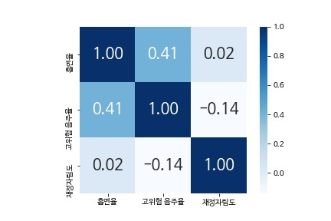
03. 사회 경제적 환경 측면의 요인 분석
재정자립도 격차가 흡연율과 음주율에 주는 영향
흡연율과 재정자립도의 상관계수 : 0.02
고위험 음주율과 재정자립도의 상관계수 : -0.13
19

Slide 21
결론
20

Slide 22

결론
건강행동 지역격차
현재 흡연율
고위험 음주율
충청, 강원 > 세종, 서울 , 전라권
21

Slide 23


결론
지역격차에 관련된 사회적 결정요인 분석
천명당 주점 수
천명당 주점 수
고위험 음주율
흡연율
조이혼율
천명당 담배 소매업체 수
22

Slide 24


건강행동 격차 축소 방안
지역적 특성을 고려한 정책
지자체 중심의 보건복지 사업
23

Slide 25

건강행동 격차 축소 방안
지역적 특성을 고려한 정책
지역의 물리적, 사회경제적 환경을 고려해 특정 집단, 지역을 겨냥한 정책 필요
예산과 사업 수행 등 지자체의 자율성을 높이는 방향으로의 전환이 필요
지자체 중심의 보건복지 사업
24

Slide 26


건강행동 격차 축소 방안
지역적 특성을 고려한 정책
지자체 중심의 보건복지 사업
경상 – 흡연율이 높고 천명당 주점 수와의 상관관계가 뚜렷함
절주 사업 시행, 음주 이외의 취미 유도
경기 – 흡연율과 조이혼율의 경향이 강한 지역
이혼한 개인, 한부모가정 등을 대상으로 복지지원사업 실시
25

Slide 27
한계 및 제언
상관성이 큰 요인을 찾지 못함
가설과 반대되는 결과에 대한 설명 부족
데이터 분석을 넘어선 조사 필요
22
26

Slide 28
출처
김동현, 2010, ‘2008년 지역사회건강조사 자료를 이용한 지역 간 건강행태 변이요인에 대한 분석연구
보건복지부, “흡연,음주 감소했지만 지역 간 격차 해소 노력 필요“, 대한민국 정책브리핑, 2020.05.21, https://www.korea.kr/news/pressReleaseView.do?newsId=156391397
류장훈, “최근 4년간 국민건강지표 악화… 지역별 격차는 여전“, 청년의사, 2012.04.18, http://www.docdocdoc.co.kr/news/articleView.html?idxno=112974
이경아, “지난해 흠연 음주 줄었지만 활동량 줄어들어 지역간 건강관리 커＂,매일경제, 2021.04.01, https://www.mk.co.kr/news/society/view/2021/04/311105/
22
27

Slide 29
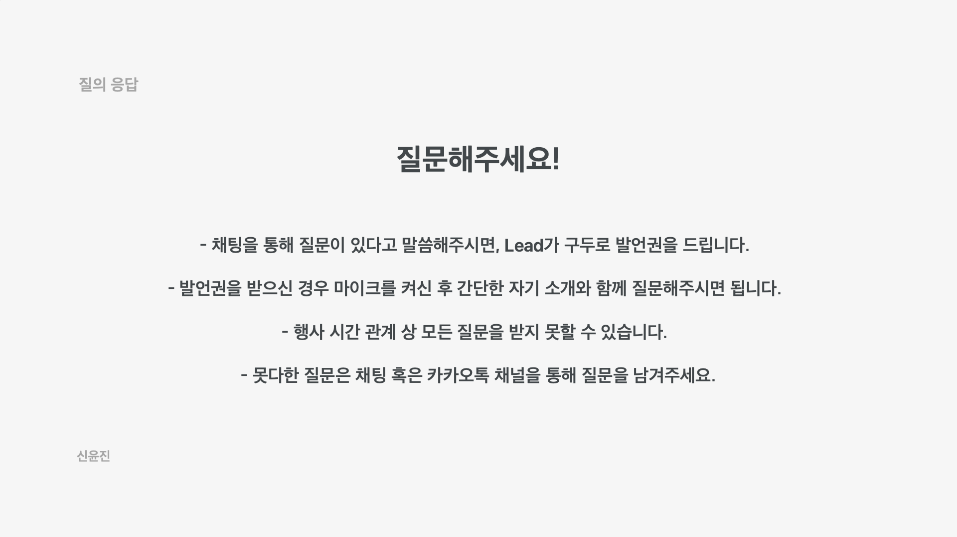

Q&A
26

Slide 30




감사합니다

